Slide 1
电气控制与PLC技术

Slide 2
项目11 三相异步电动机星形/三角形降压启动
控制线路安装
第一讲
1.1 训练目标
目
录
第二讲
1.2 实训设备和元器件
第三讲
1.3 相关知识
第四讲
1.4 训练内容和步骤
第五讲
1.5 实训报告要求及考核标准

Slide 3
11.1 训练目标
掌握三相异步电动机星形/三角形降压启动控制线路。
培养三相异步电动机星形/三角形降压启动电气线路的安装操作能力。
了解延边三角形降压启动和自祸变压器降压启动控制线路的动作原理。

Slide 4
11.2 实训设备和元器件
表11-1 实训设备和元器件明细表
代号 | 名称 | 型号 | 规格 | 数量
M | 三相异步电动机 | Y-132S-4 | 4KW、380V、△接法、15.4A、1440r/min | 1
QS | 组合开关 | HZ10-25/3 | 三极、25A | 1
FU1 | 熔断器 | RL1-60/25 | 500V、60A、配熔体25A | 3
FU2 | 熔断器 | RL1-15/2 | 500V、15A、配熔体2A | 2
KM | 交流接触器 | CJ10-20 | 20A、线圈电压380V | 2
KT | 时间继电器 | JS7-2A | 线圈电压380V | 1
FR | 热继电器 | JR16-20/3 | 三极、20A、整定电流8.8A | 1
SB | 按钮 | LA4-3H | 保护式按钮、500V、5A、按钮数3 | 3
XT | 端子板 | JX2-1015 | 500V、10A、20节 | 1
 | 主电路导线 | BVR-1.5 | 1.5mm²（7mm×0.25mm） | 若干
 | 控制电路导线 | BVR-1.0 | 1mm²（7mm×0.43mm） | 若干

Slide 5
11.3 相关知识
11.3.1 星形/三角形降压换接启动控制线路
降压启动原理
启动时，定子绕组首先接成星形，待转速上升到接近额定转速时，将定子绕组的接线由星形换接成三角形，电动机便进入全电压正常运行状态。

Slide 6
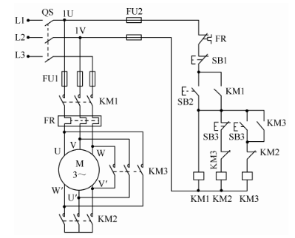
11.3.1 星形/三角形降压换接启动控制线路
1. 按钮切换Y/∆降压启动控制线路
图11-1 按钮切换Y/△降压启动控制电路

Slide 7
1. 按钮切换Y/∆降压启动控制线路
工作原理
电动机Y接法启动：先合上电源开关QS，按下SB2，接触器KM1线圈通电，KM1自锁触点闭合，同时KM2线圈通电，KM2主触点闭合，电动机Y接法启动，此时，KM2常闭互锁触点断开，使得KM3线圈不能得电，实现电气互锁。
电动机△接法运行：当电动机转速升高到一定值时，按下SB2，KM2线圈断电，KM2主触点断开，电动机暂时失电，KM2常闭互锁触点恢复闭合，使得KM3线圈通电，KM3自锁触点闭合，同时KM3主触点闭合，电动机△接法运行；KM3常闭互锁触点断开，使得KM2线圈不能得电，实现电气互锁。

Slide 8
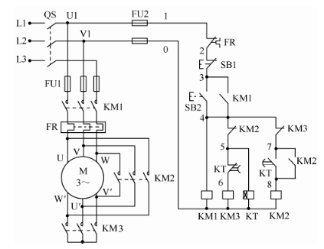
2. 时间继电器自动切换Y/∆降压启动控制线路
图11-2 时间继电器自动切换Y/△降压启动控制电路

Slide 9
2. 时间继电器自动切换Y/∆降压启动控制线路
工作原理
合上QS，按下SB2，接触器KM1线圈通电，KM1常开触点闭合，KM1辅助触点闭合并自锁。同时Y形控制接触器KM3和时间继电器KT的线圈通电，KM3主触点闭合，电动机Y连接启动。KM3常闭互锁触点断开，使△形控制接触器KM2线圈不能得电，实现电气互锁。
经过一定时间后，时间继电器的常闭延时触点打开，常开延时触点闭合，使KM3线圈断电，其常开主触点断开，常闭互锁触点闭合，使KM2线圈通电，KM2常开触点闭合并自锁，电动机恢复△连接全压运行。KM2的常闭互锁触点分断，切断KT线圈电路，并使KM3不能得电，实现电气互锁。

Slide 10
11.3.2 延边三角形降压启动控制线路
降压启动原理
延边三角形启动，是在电动机启动过程中将绕组接成延边三角形，待启动完毕后，将其绕组接成三角形进入正常运行。电动机定子绕组接线作延边三角形连接时，每相绕组承受的电压比三角形连接时低，又比星形连接时高，这样既可实现降压启动，又可提高启动转矩。

Slide 11
11.3.2 延边三角形降压启动控制线路
工作原理
启动时KM1、KM2通电并自锁，电动机接成延边三角形启动，经过一定延时后，KT动作使KM1断电，KM3通电，电动机接成△连接正常运转。

Slide 12
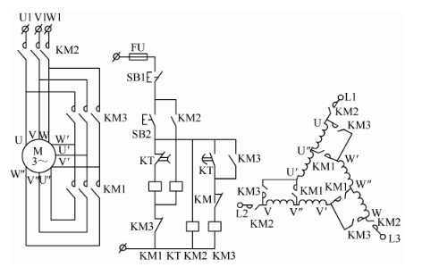
11.3.2 延边三角形降压启动控制线路
图11-4 延边三角形降压启动控制线路

Slide 13
11.4 训练内容和步骤
1. 训练内容和控制要求
图11-2是星形/三角形的降压启动控制电气原理图，即实训电路。
线路的动作过程如下：
先合上电源开关QS，然后按下按钮SB2→KMI线圈得电→KM1触点闭合自锁→KM2线圈得电→KMI主触点，KM2主触点闭合→电动机M接成星形降压启动→同时KT线圈得电、KM2联锁分断→当M转速上升到一定值时，KT延时结束→KT常闭触点分断→KM2线圈失电→KM2主触点分断→解除星形连接→KM2联锁闭合→KM3线圈得电→KM3主触点闭合→电动机M接成三角形全压运转→KM3联锁分断，使KT线圈失电。停止时按下SB1即可。

Slide 14
2. 训练步骤及要求
（1）分析三相异步电动机星形/三角形降压启动控制电路的原理图。
（2）绘制电气安装接线图，正确标注线号。三相异步电动机星形/三角形降压启动控制电路的电气安装接线图如图11-5所示。

Slide 15
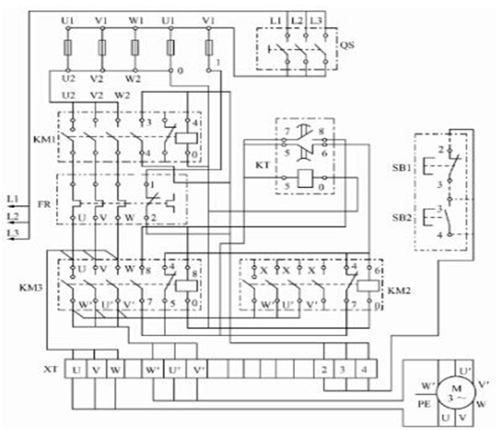
2. 训练步骤及要求
图11-5 星形/三角形降压启动控制电路的电气安装接线图

Slide 16
2. 训练步骤及要求
（3）检查各电气元件。特别是时间继电器的检查，对其延时类型、延时的动作是否灵活进行确定，将延时时间调整为5s（调节延时器上端的针阀）左右。
（4）固定电气元件，安装接线。要注意JS7-lA时间继电器的安装方位。如果设备安装底板垂直于地面，则时间继电器的衔铁释放方向必须指向下方，否则违反安装规程。
（5）按电气安装接线图连接导线。注意接线要牢固，接触要良好，文明操作。
（6）在接线完成后，用万用表检查线路的通断。分别检查主电路、辅助电路的启动控制、联锁线路、KT的控制作用等，若检查无误，经指导老师检查允许后，方可通电调试。

Slide 17
3. 注意事项
（1）进行Y/△启动控制的电动机，接法必须是△连接。额定电压必须等于三相电源线电压。其最小容量限制为4kW的2、4、8极的电动机。
（2）接线时要注意电动机的△接法不能接错，同时应该分清电动机的首端和尾端的连接。
（3）电动机、时间继电器、接线板的不带电的金属外壳或底板应可靠接地。

Slide 18
4. 思考与练习
（1）三相异步电动机星形/三角形降压启动的目的是什么？
（2）时间继电器的延时长短对启动有何影响？
（3）采用星形/三角形降压启动对电动机有什么要求？

Slide 19
11.5 实训报告要求和考核标准
表11-2 实训考核标准
考核项目 | 考核内容 | 配分 | 考核要求及评分标准 | 得分
电器安装 | 电器安装 电路安装 电动机接线 | 30分 | 时间继电器、三角形接法接触器安装到位10分 S 电路连接正确10分 电动机接线正确10分
布线 | 按照报告要求正确完成 | 40分 | 报告内容完整正确40分
通电试验 | 系统组成 系统运行 运行结果分析 | 30分 | 能说明系统组成15分 系统运行正常10分 会分析运行结果25分 定额时间为2小时，每超5分钟扣5分
实际总得分 |  | 教师签字

Slide 20
Thank you!

